Slide 1
先进个人申请答辩
答辩人：李盛鹏
Respondent

Slide 2
1
个人简介
Personal Profile
2
社会实践参与情况
Contents
Participation in Social Practice Activities
目 录
3
个人成长与能力提升
Personal Development and Competency Enhancement

Slide 3
1
个人简介
Personal Profile

Slide 4

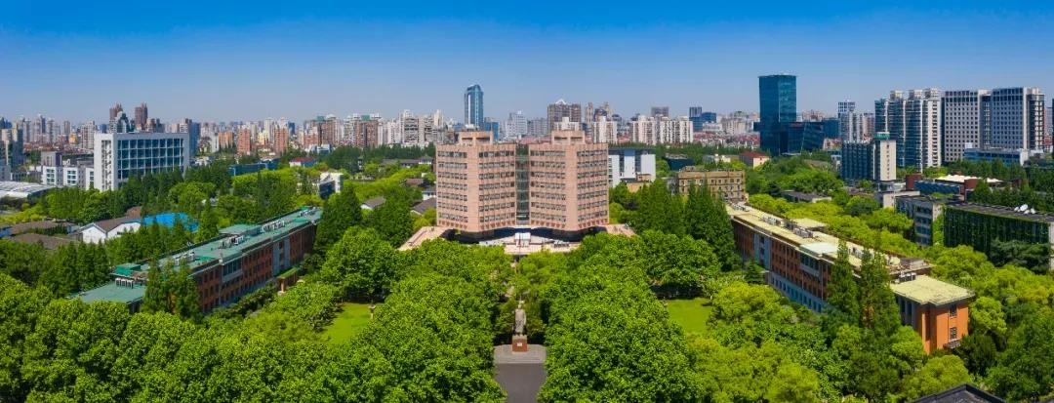
个人介绍
Personal Profile
姓名：李盛鹏
学号：2351136
政治面貌：共青团员
年级：23级
专业：数据科学与大数据技术
培养层次：本科
1
2
添加文本

Slide 5
2
社会实践参与情况
Participation in Social Practice Activities

Slide 6



社会实践参与情况
Participation in Social Practice Activities
寻脉乡土·数字赋能
同心筑梦 济行不止
济梦助学燃希望 扶智兴乡铸未来
借助数字技术挖掘乡村文化基因、探索“文化+科技”双轮驱动模式助力乡村振兴的社会实践调研。
大学生寒假返校宣讲的活动
利用暑假宣传国家学生资助政策和育人成效的学生资助政策的社会实践

Slide 7
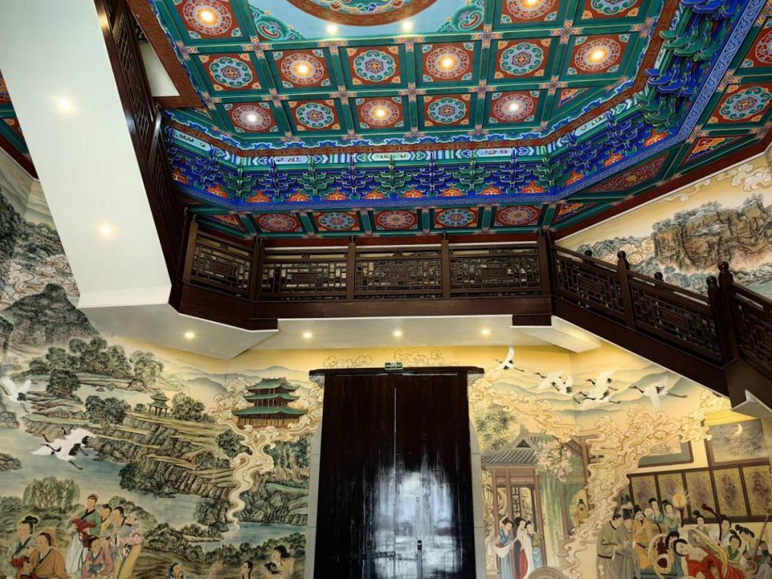
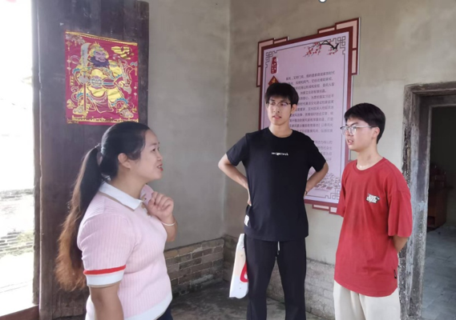
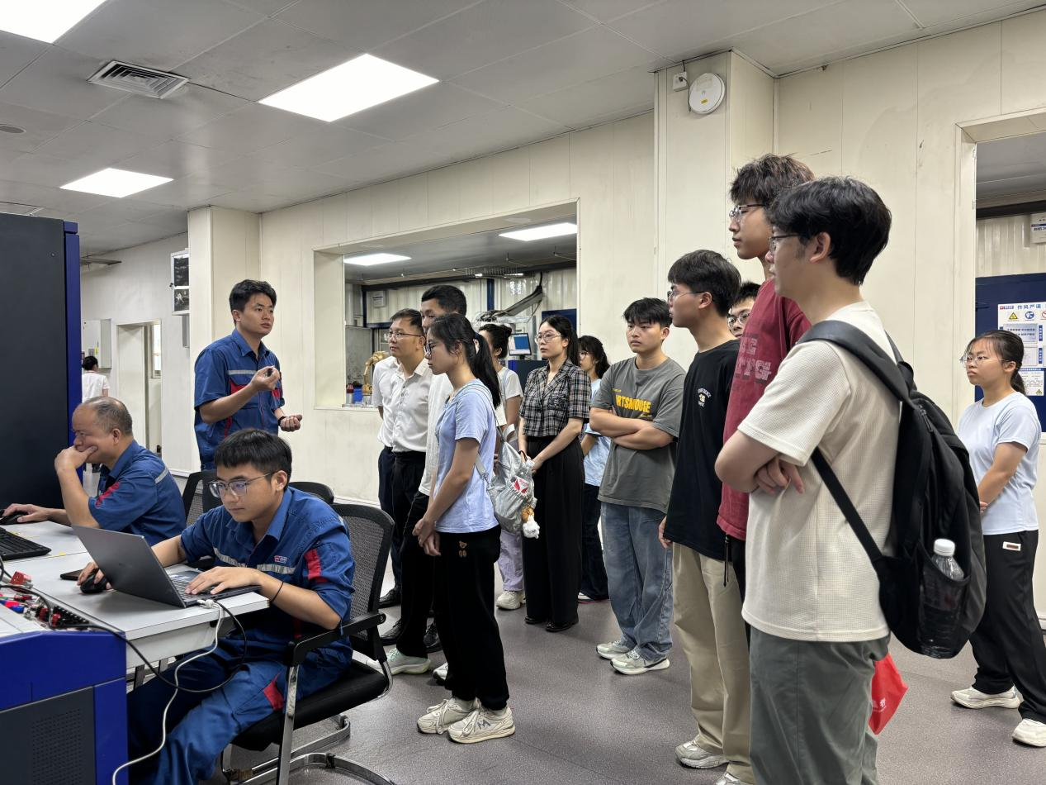
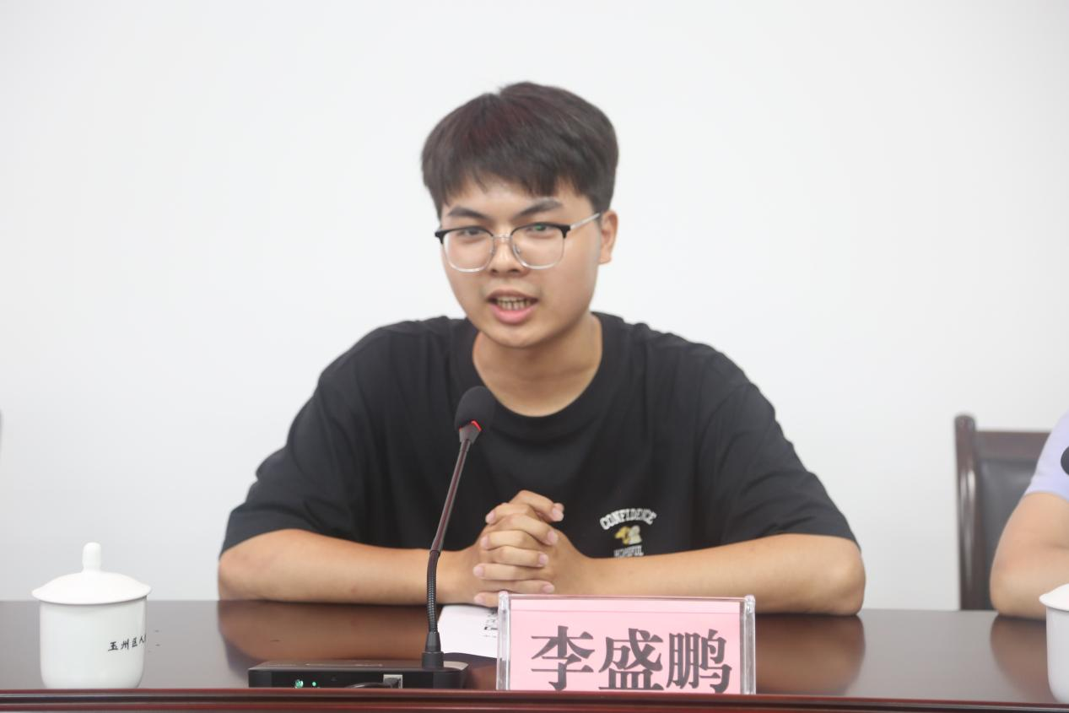
寻脉乡土·数字赋能
身份
项目负责人
主要职责
带团队实地调研，统筹任务安排，
联系指导老师和相关部门，撰写文案
项目内容
根据高山村的窘境，走访当地龙头企业和文旅城万花楼，去找寻一条可复制的“数字+文化”乡村振兴路径。
成果亮点
有关大数据助农，利用电商平台推广特色产品等建议得到区组织部的认可

Slide 8
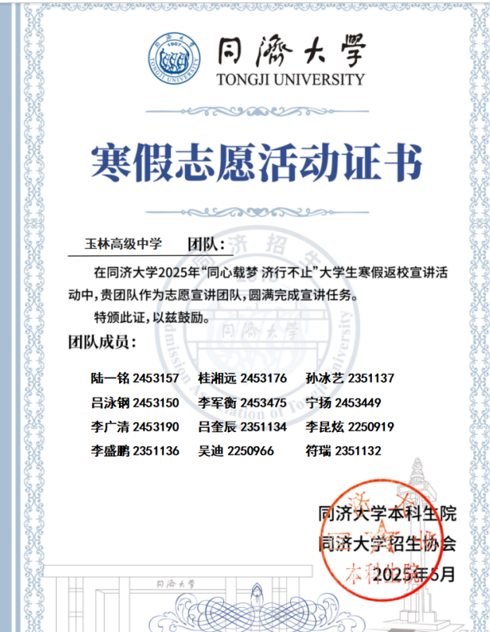
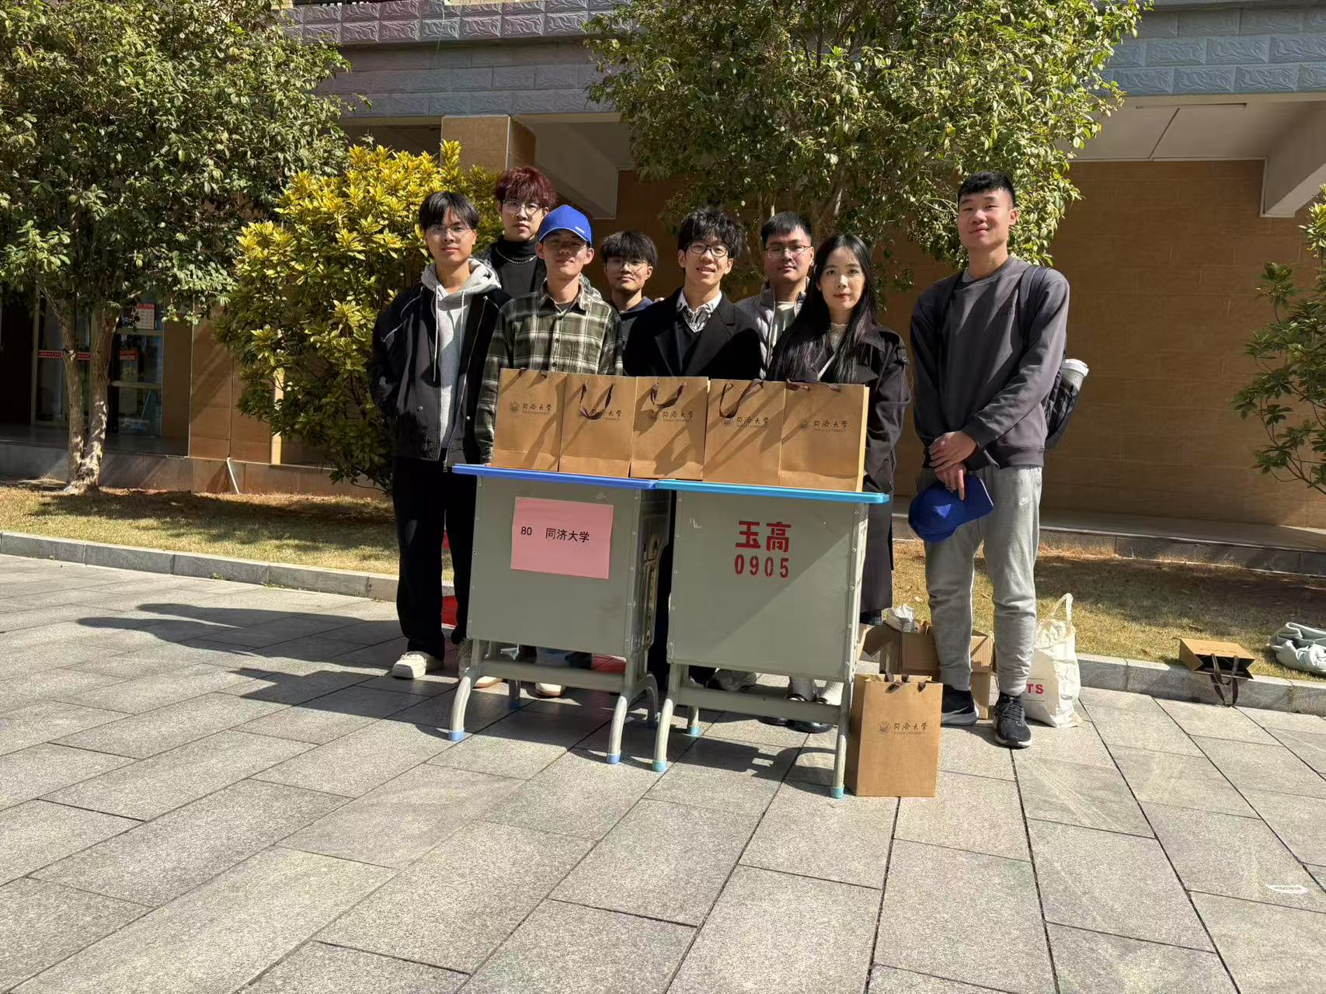
同心筑梦 济行不止
身份
项目成员
主要职责
向母校学弟学妹们宣传同济招生政策的“话事员”
项目内容
利用每年寒暑假的时间，现身高中母校，随同同济当地招生办，利用路边摆摊 + 讲座的形式宣传同济招生政策，打造学校在学弟学妹们心中的形象。
成果亮点
每年都有相当大部分与我们取得联系的同学怀揣着梦想来到了同济

Slide 9
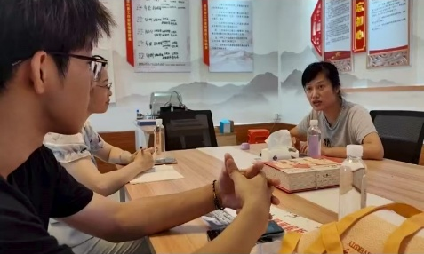
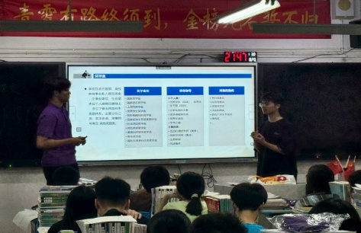
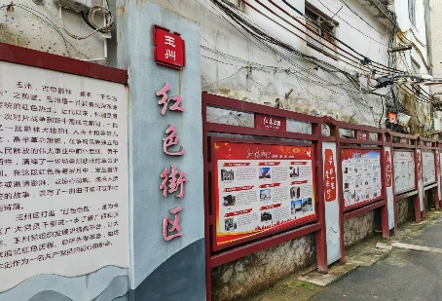
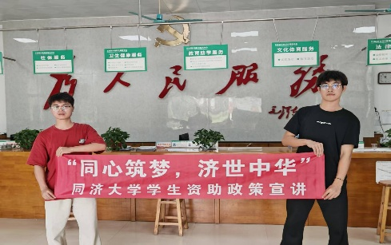
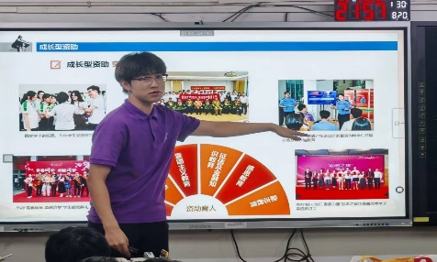
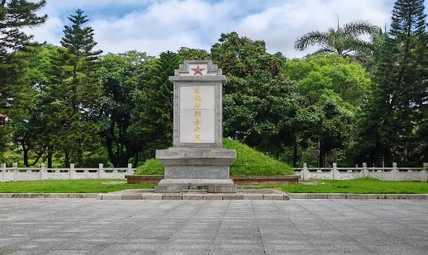
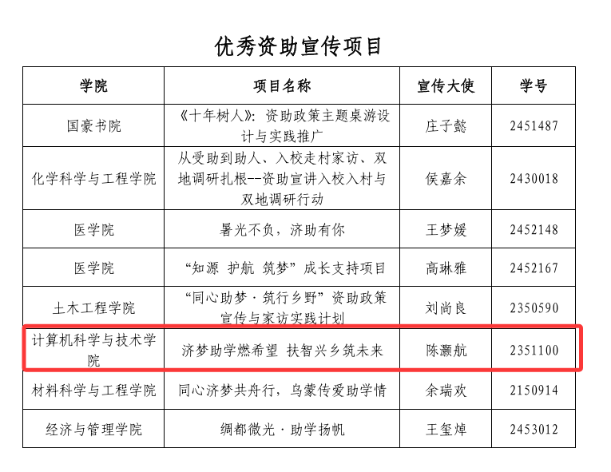
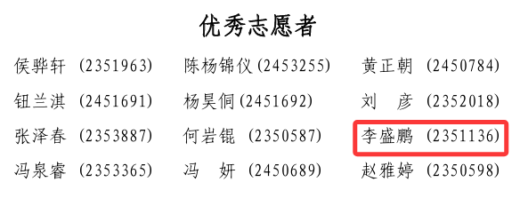
济梦助学燃希望 扶智兴乡铸未来
身份
项目成员
主要职责
联系相关人员与场地，负责文书工作
项目内容
前往玉州区属地资助中心，梳理政策脉落
走进县级中学，以案例解政策、用互动消顾虑，播撒“求学有路”的希望种子。
漫步本地红色街区，触摸革命印记，让精神力量穿透时光、
成果亮点
获得优秀资助宣传项目称号，个人获得优秀志愿者的称号

Slide 10
3
个人成长与能力提升
Personal Development and Competency Enhancement

Slide 11
个人成长与能力提升
Personal Development and Competency Enhancement
1
团队协作能力和组织能力
3
数据整理和调研报告撰写
2
社会责任感的提升
4
沟通与表达能力

Slide 12
Thanks you
请各位老师批评指正
答辩人：李盛鹏
Respondent

